Slide 1
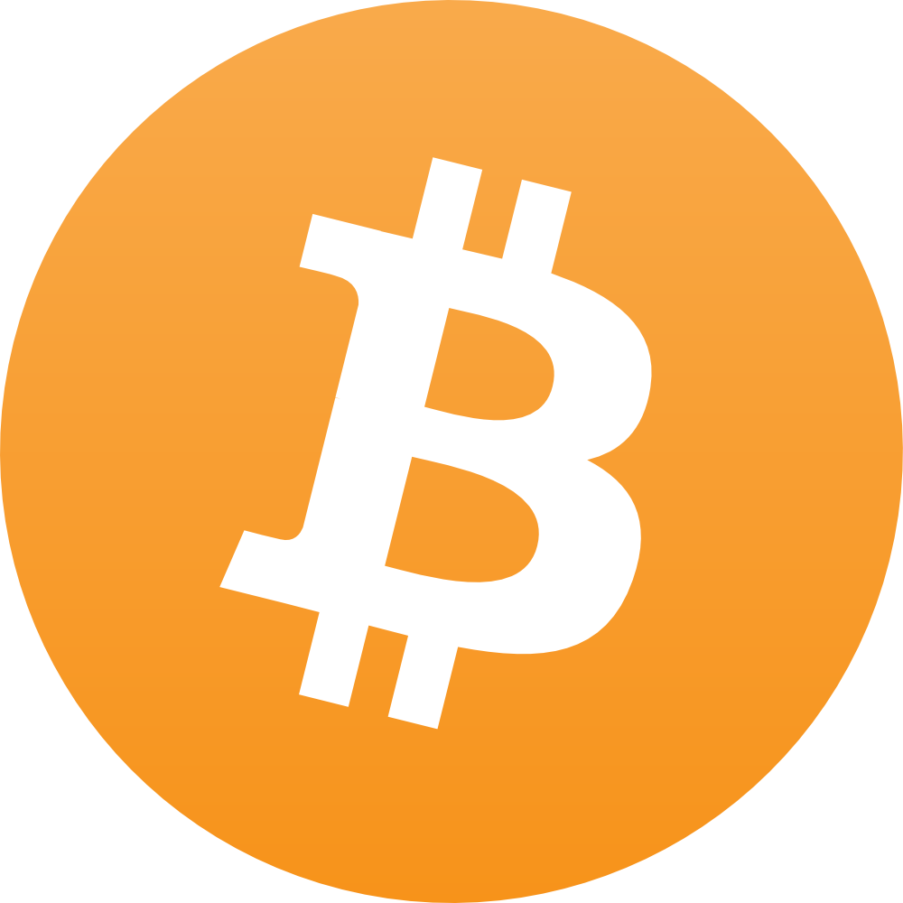
Bitcoin
Marc von GehlenG
GFS

Slide 2
Gliederung:
Was ist Bitcoin?
Wer hat Bitcoin erfunden und seit wann gibt es Bitcoin?
Was ist ein Bitcoin wert?
Stromverbrauch von Bitcoin
Was ist eine Blockchain?
Was ist Bitcoin-Mining?
Problem in der Blockchain
Gibt es unendlich viele Bitcoins?
Wofür wir Bitcoin überhaupt verwendet?
Wie bezahlt man?
Zukunft von Bitcoin
Meine Persönliche Meinung

Slide 3
Was ist Bitcoin?
Währung

Slide 4
Wer hat Bitcoin erfunden und seit wann gibt es Bitcoin?
Satoshi Nakamoto
Narichtenbrett 2008

Slide 5
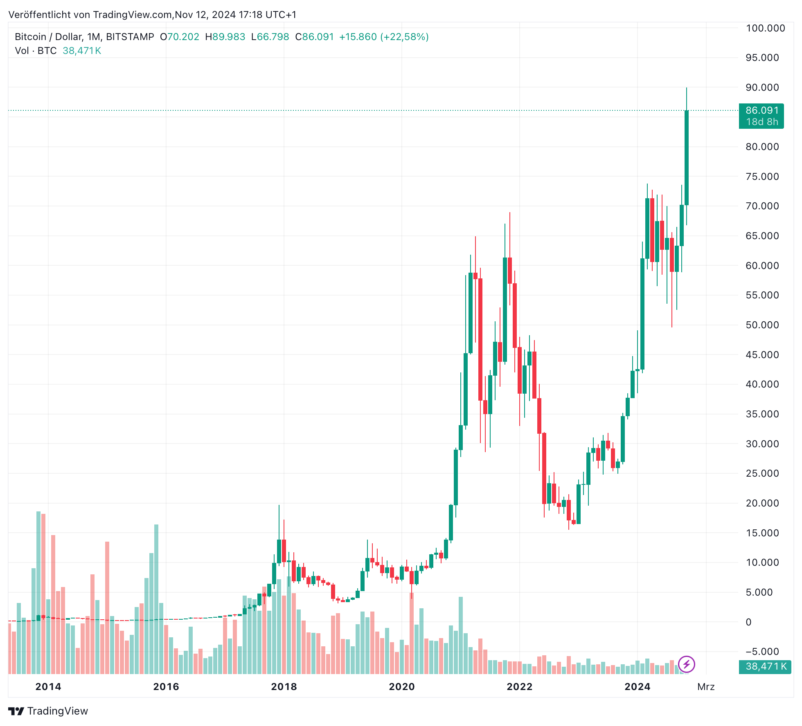
Was ist ein Bitcoin wert?

Slide 6
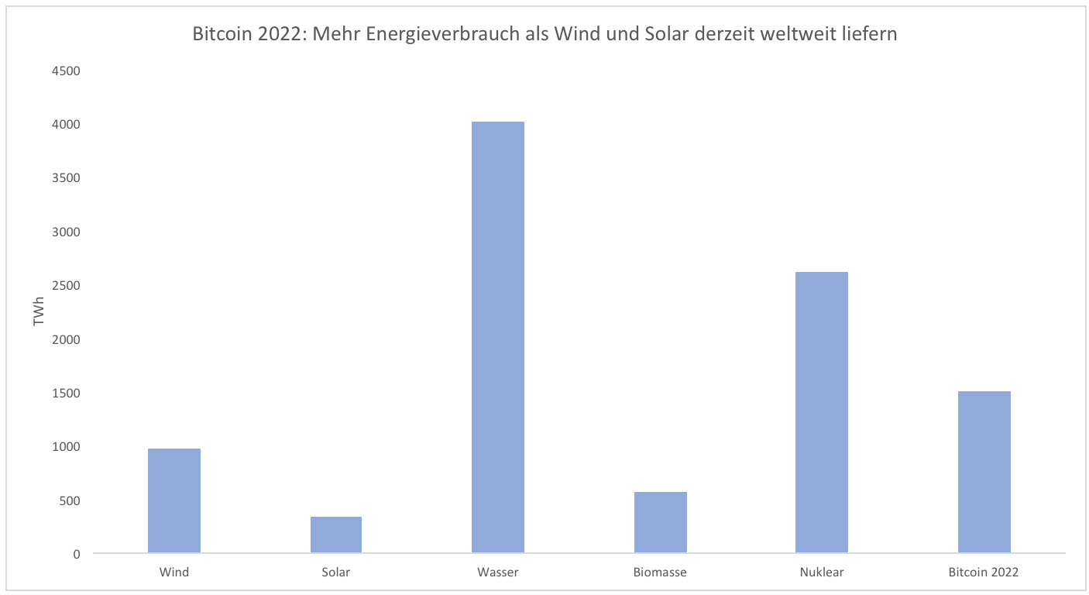
Stromverbrauch von Bitcoin

Slide 7
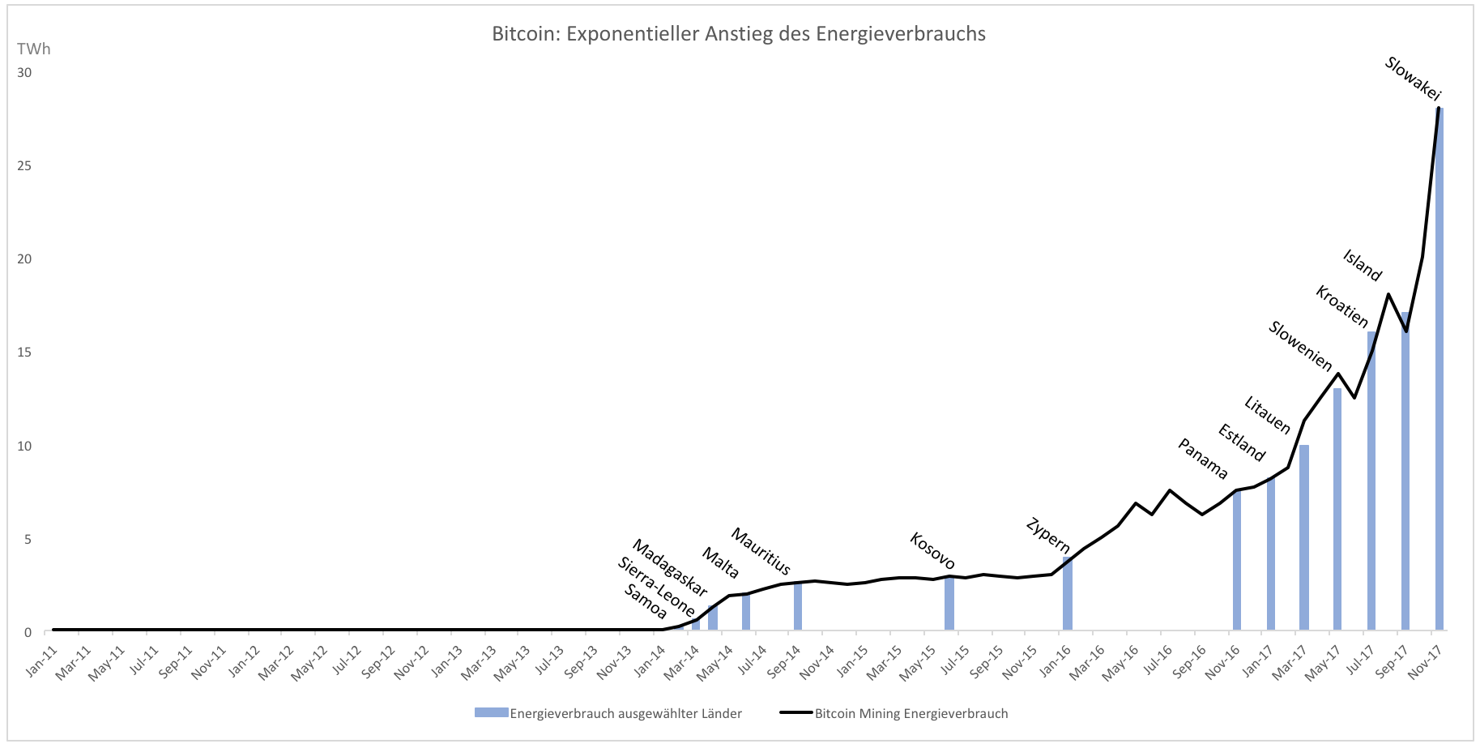
Stromverbrauch von Bitcoin

Slide 8
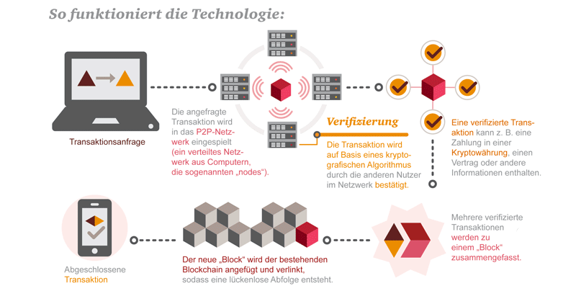
Was ist eine Blockchain?

Slide 9
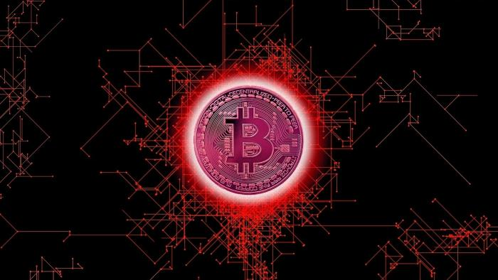
Problem in der Blockchain
Problem: Hacker
Kinderpornographische Inhalte
Virenscanner

Slide 10
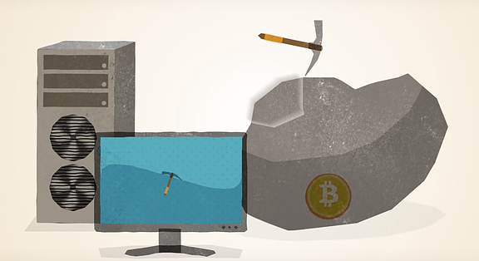
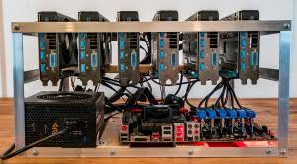
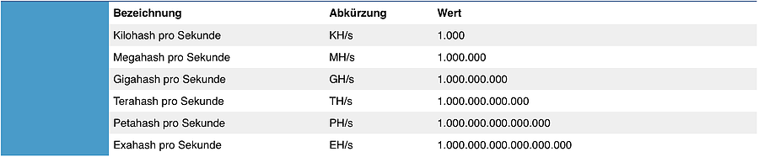
Was ist Bitcoin-Mining?
Miner
Rechenleistung
Mining Rig

Slide 11
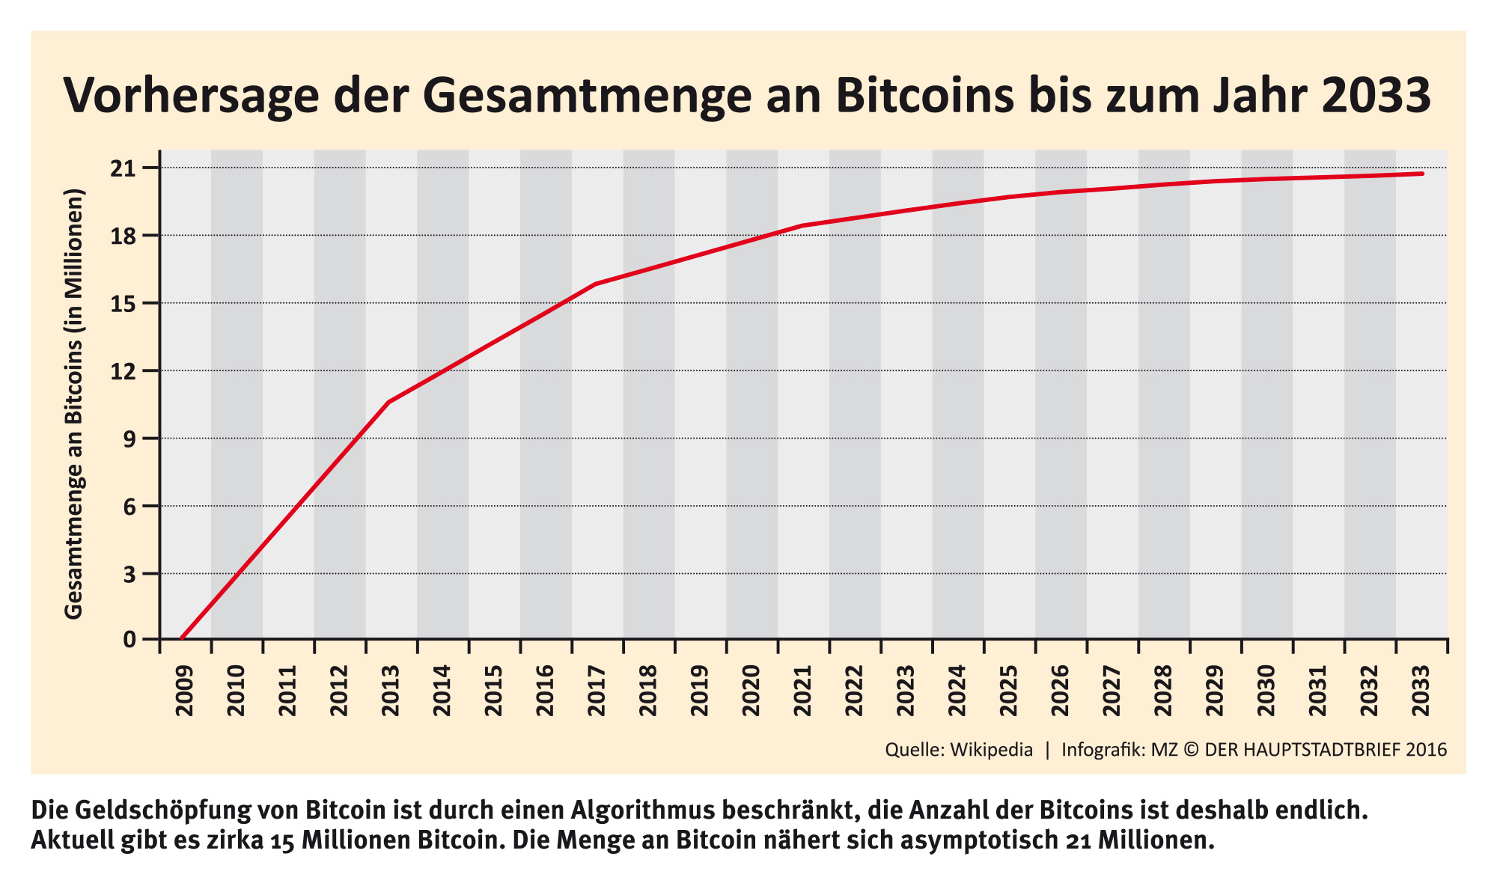
Gibt es unendlich viele Bitcoins?

Slide 12
Wofür wir Bitcoin überhaupt verwenden?
Bezahlung im Darknet
Spekulation an der Börse
Bezahlung in Geschäften (Beispiel Steam)

Slide 13
Wie bezahlt man?
Private key
Adress key
Online
In einem Laden

Slide 14
Zukunft von Bitcoin
Veraltete Blockchain Technologie
„Bitcoin wird sich etablieren. Allerdings nicht als Währung, sondern als Anlage-Klasse, wie z.B. Gold.“ (Prof. Berentsen und Dr. Schär, Leiter des Center for Innovative Finance)
„Bitcoin ist Rattengift zum Quadrat“ (Warren Buffet, Investoren Legende)

Slide 15
Meine persönliche Meinung:
Ich finde Bitcoin ist ein spannendes Tema und es wird bestimmt interessant, wie Bitcoin sich in den nächsten Jahren entwickeln wird. Ich denke, dass der Bitcoin Kurs in den nächsten Jahren abstürzen wird, da der Kauf mit Bitcoins sich im Alltag nicht durchsetzen wird und die Blockchain Technologie veraltet ist. Ich habe das Thema Bitcoin gewählt, weil ich mehr über das Thema wissen wollte.

Slide 16
Quellen
https://www.blockchainsurfer.de/single-post/2016/11/15/Bitcoin-Einheiten-und-Hashrate-Einheiten
http://www.derhauptstadtbrief.de/cms/114-der-hauptstadtbrief-135/1034-bitcoin-ist-der-beginn-einer-alternative-zum-staatlichen-geld
https://de.wikipedia.org/wiki/Datei:Zusatzzeichen_1012-31_-_Ende_(600x330),_StVO_1992.svg
https://pixabay.com/de/bitcoin-logo-w%C3%A4hrung-geld-225079/
http://winfuture.de/infografik/18044/Die-Kryptocoin-Technologie-Blockchain-kurz-erklaert-1516964214.html
https://www.godmode-trader.de/artikel/bitcoin-manie-so-viel-energie-verbraucht-die-kryptowaehrung,5621218
https://www.heise.de/newsticker/meldung/Bitcoin-Forscher-finden-Kinderpornographie-in-der-Blockchain-4000693.html
http://www.coinminingrigs.com/how-to-build-a-6-gpu-mining-rig/
https://www.btc-echo.de/basel-profs-im-interview-der-bitcoin-wird-sich-durchsetzen/
http://www.badische-zeitung.de/wirtschaft-3/auch-das-noch-rattengift-bitcoin--152379003.html
https://www.finanzen.net/devisen/bitcoin-euro-kurs
https://www.buybitcoinworldwide.com/de/preis/

